Slide 1
Mária Terézia és II. József reformjai

Slide 2
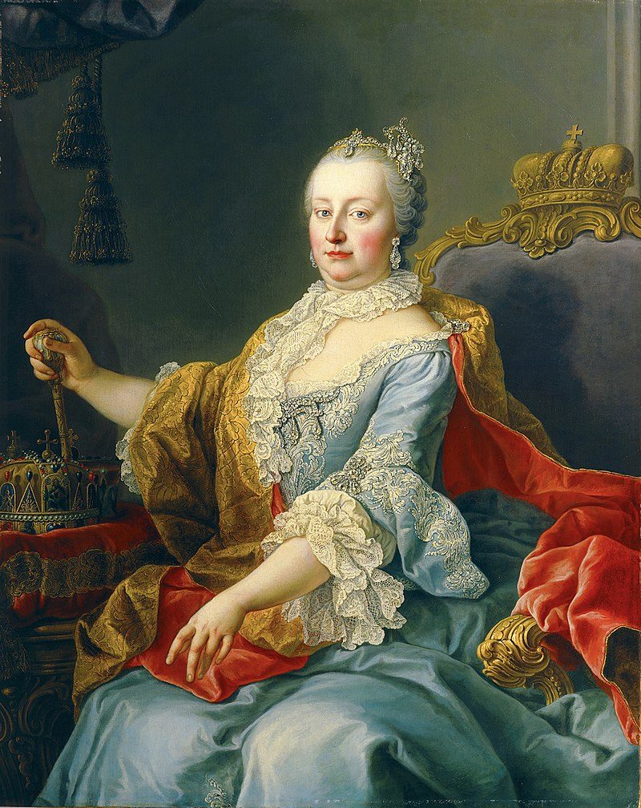
Mária Terézia
Előzmény: 1723-ban elfogadtatta a nőági öröklődést (Pragmatica Sanctio) -> Mária Terézia lett az osztrák császár és magyar király -> öröklődési háború
A poroszok elfoglalták Sziléziát, a Bajorok pedig Felső-Ausztriát és Csehországot akarták
-> Mária Terézia a magyar rendekhez fordult, akik a birodalom mellé álltak
-> A nemesek adómentesek fognak maradni
1780-ban meghalt
Mária Terézia

Slide 3
Mária Terézia
Később áttért a rendeleti kormányzásra
Első rendelete: vámrendelet, a magyar termékek birodalmon belül tartásáért
Második rendelete: Urbárium, a robotmunka szabályozása volt - heti 2 nap kézi vagy 1 nap igás robotot engedélyezett hetente
Harmadik rendelete: oktatási rendelet, minden 6 és 12 év közötti gyermeket kötelező iskolába járatni
Mária Terézia

Slide 4
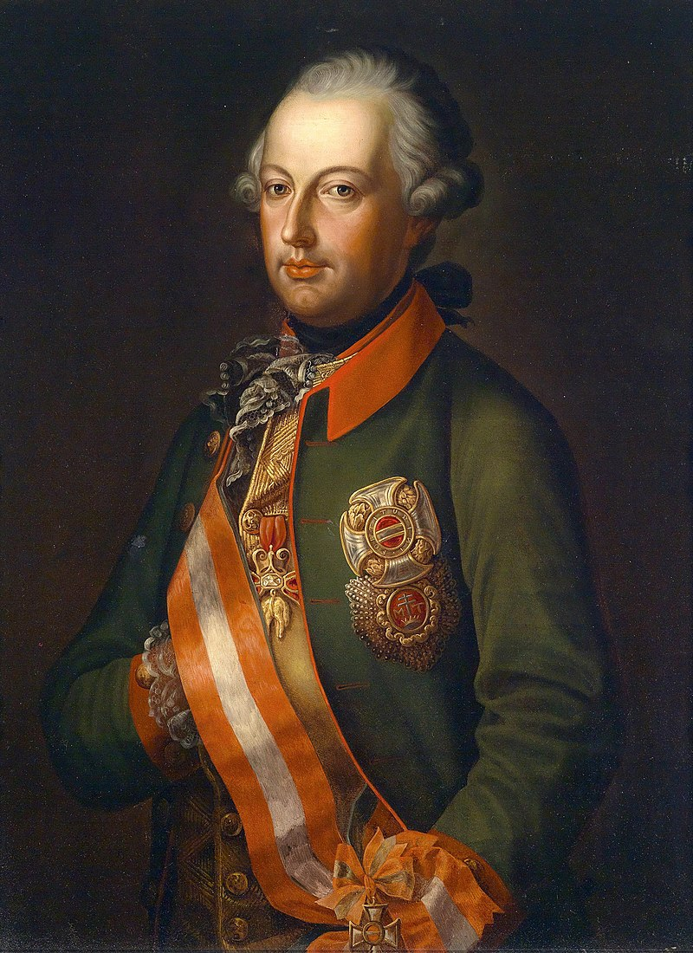
II. József
1770-től kezdve társuralkodóként uralkodott Mária Terézia mellett
Nem koronáztatja meg magát magyar királlyá
Uralmát jozefinizmusnak nevezzük - felvilágosult abszolutizmus
Élete során több mint 6000 rendeletet hozott
Mária Terézia

Slide 5
II. József
Legfontosabb rendeletei:
Központisági rendelet - német nyelv használata a hivatalokban, oktatásban és törvénykezésben -> ez plusz költséget jelentett a tolmácsolás miatt
Jobbágyrendelet – jobbágyság megszűntetése -> polgárok lettek
Türelmi rendelet - vallási türelmet biztosított a protestánsoknak -> azokat a szerzetesrendeket, amik a társadalom szempontjából nem végeznek hasznos tevékenységet, meg kell szüntetni!
1789. hadjárat közben meglett sebezve és halálos ágyán visszavonta az összes eddigi rendeletét, kivéve a Jobbágy és Türelmi rendeletet
1790-ben meghalt
II. József

